Slide 1
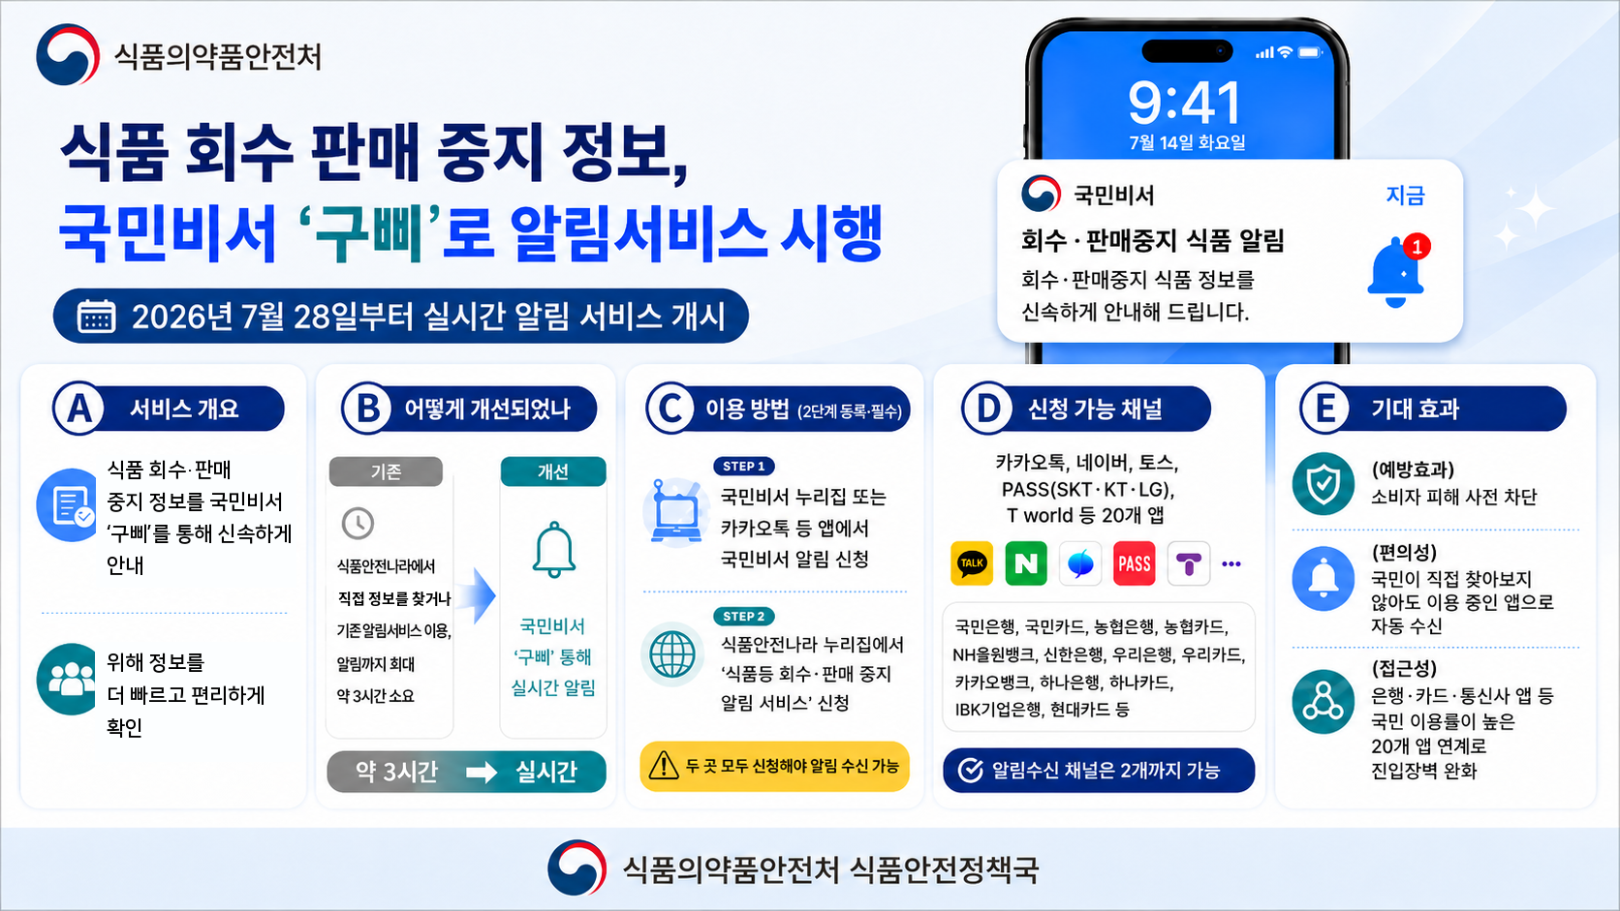

Slide 2
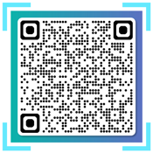
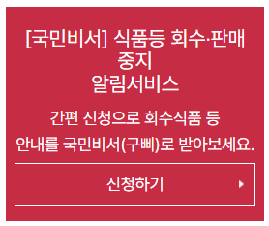
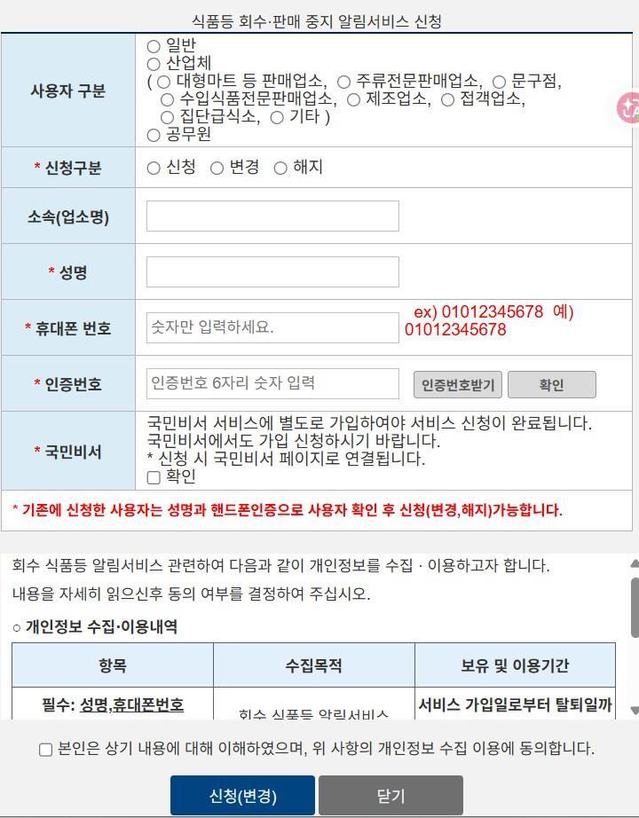
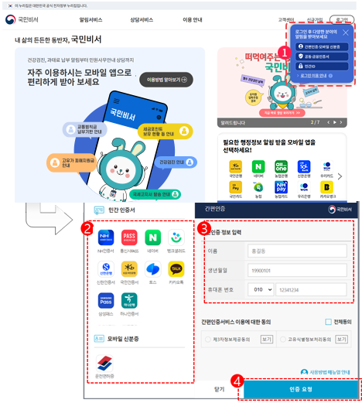
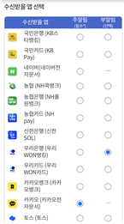
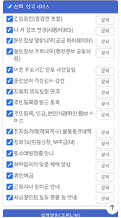
알림서비스 신청 방법 (전체 6단계)
QR코드로 식품안전나라에서 신청하고, 국민비서에서 알림 수신을 설정합니다
STEP 1–3 · 식품안전나라에서 신청
1
QR 코드 스캔
2
알림서비스 신청 클릭
3
신청서 작성
식품안전나라 누리집
(foodsafetykorea.go.kr) 방문
[국민비서] 알림서비스 배너에서
'신청하기' 선택
정보 입력 후 '신청(변경)'
버튼 클릭
STEP 4–6 · 국민비서 가입 및 알림 설정
4
국민비서 신규가입
5
수신채널 선택
6
알림서비스 선택
팝업으로 연결되는 국민비서
(ips.go.kr)에서 신규가입
카카오톡·네이버 등 원하는
알림 수신채널 선택
'식품등 회수·판매중지 알림서비스'
체크 후 완료

